Slide 1
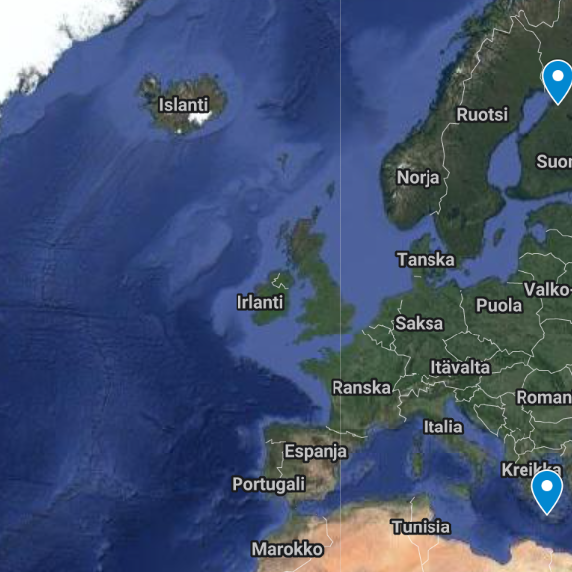
Kartta minusta

Slide 2
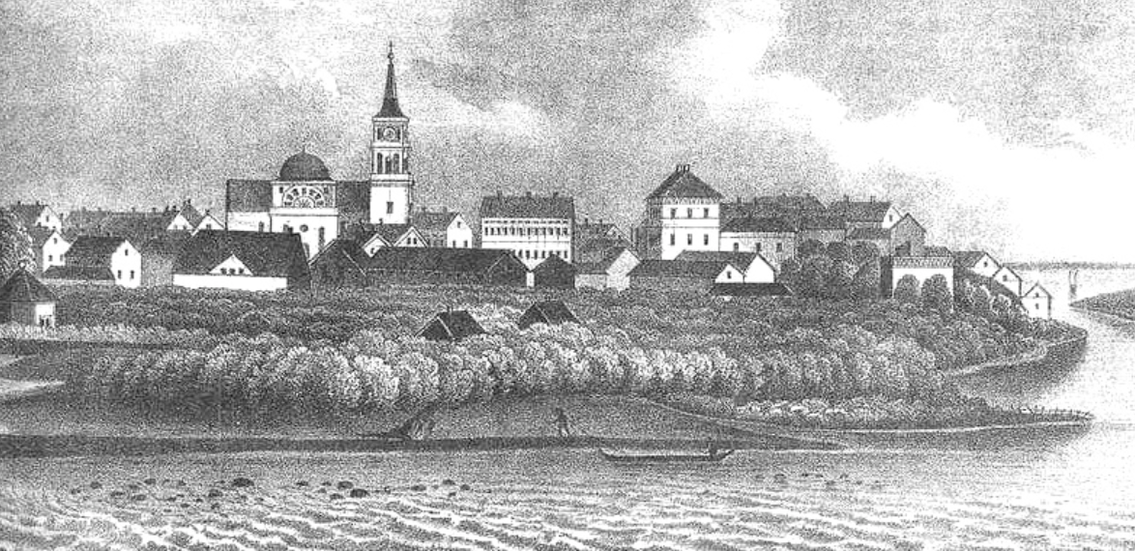
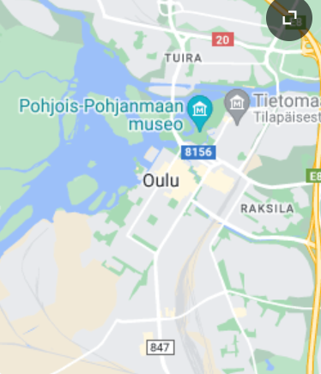
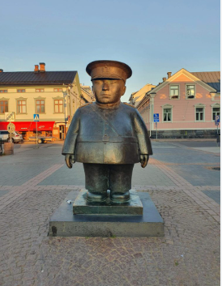
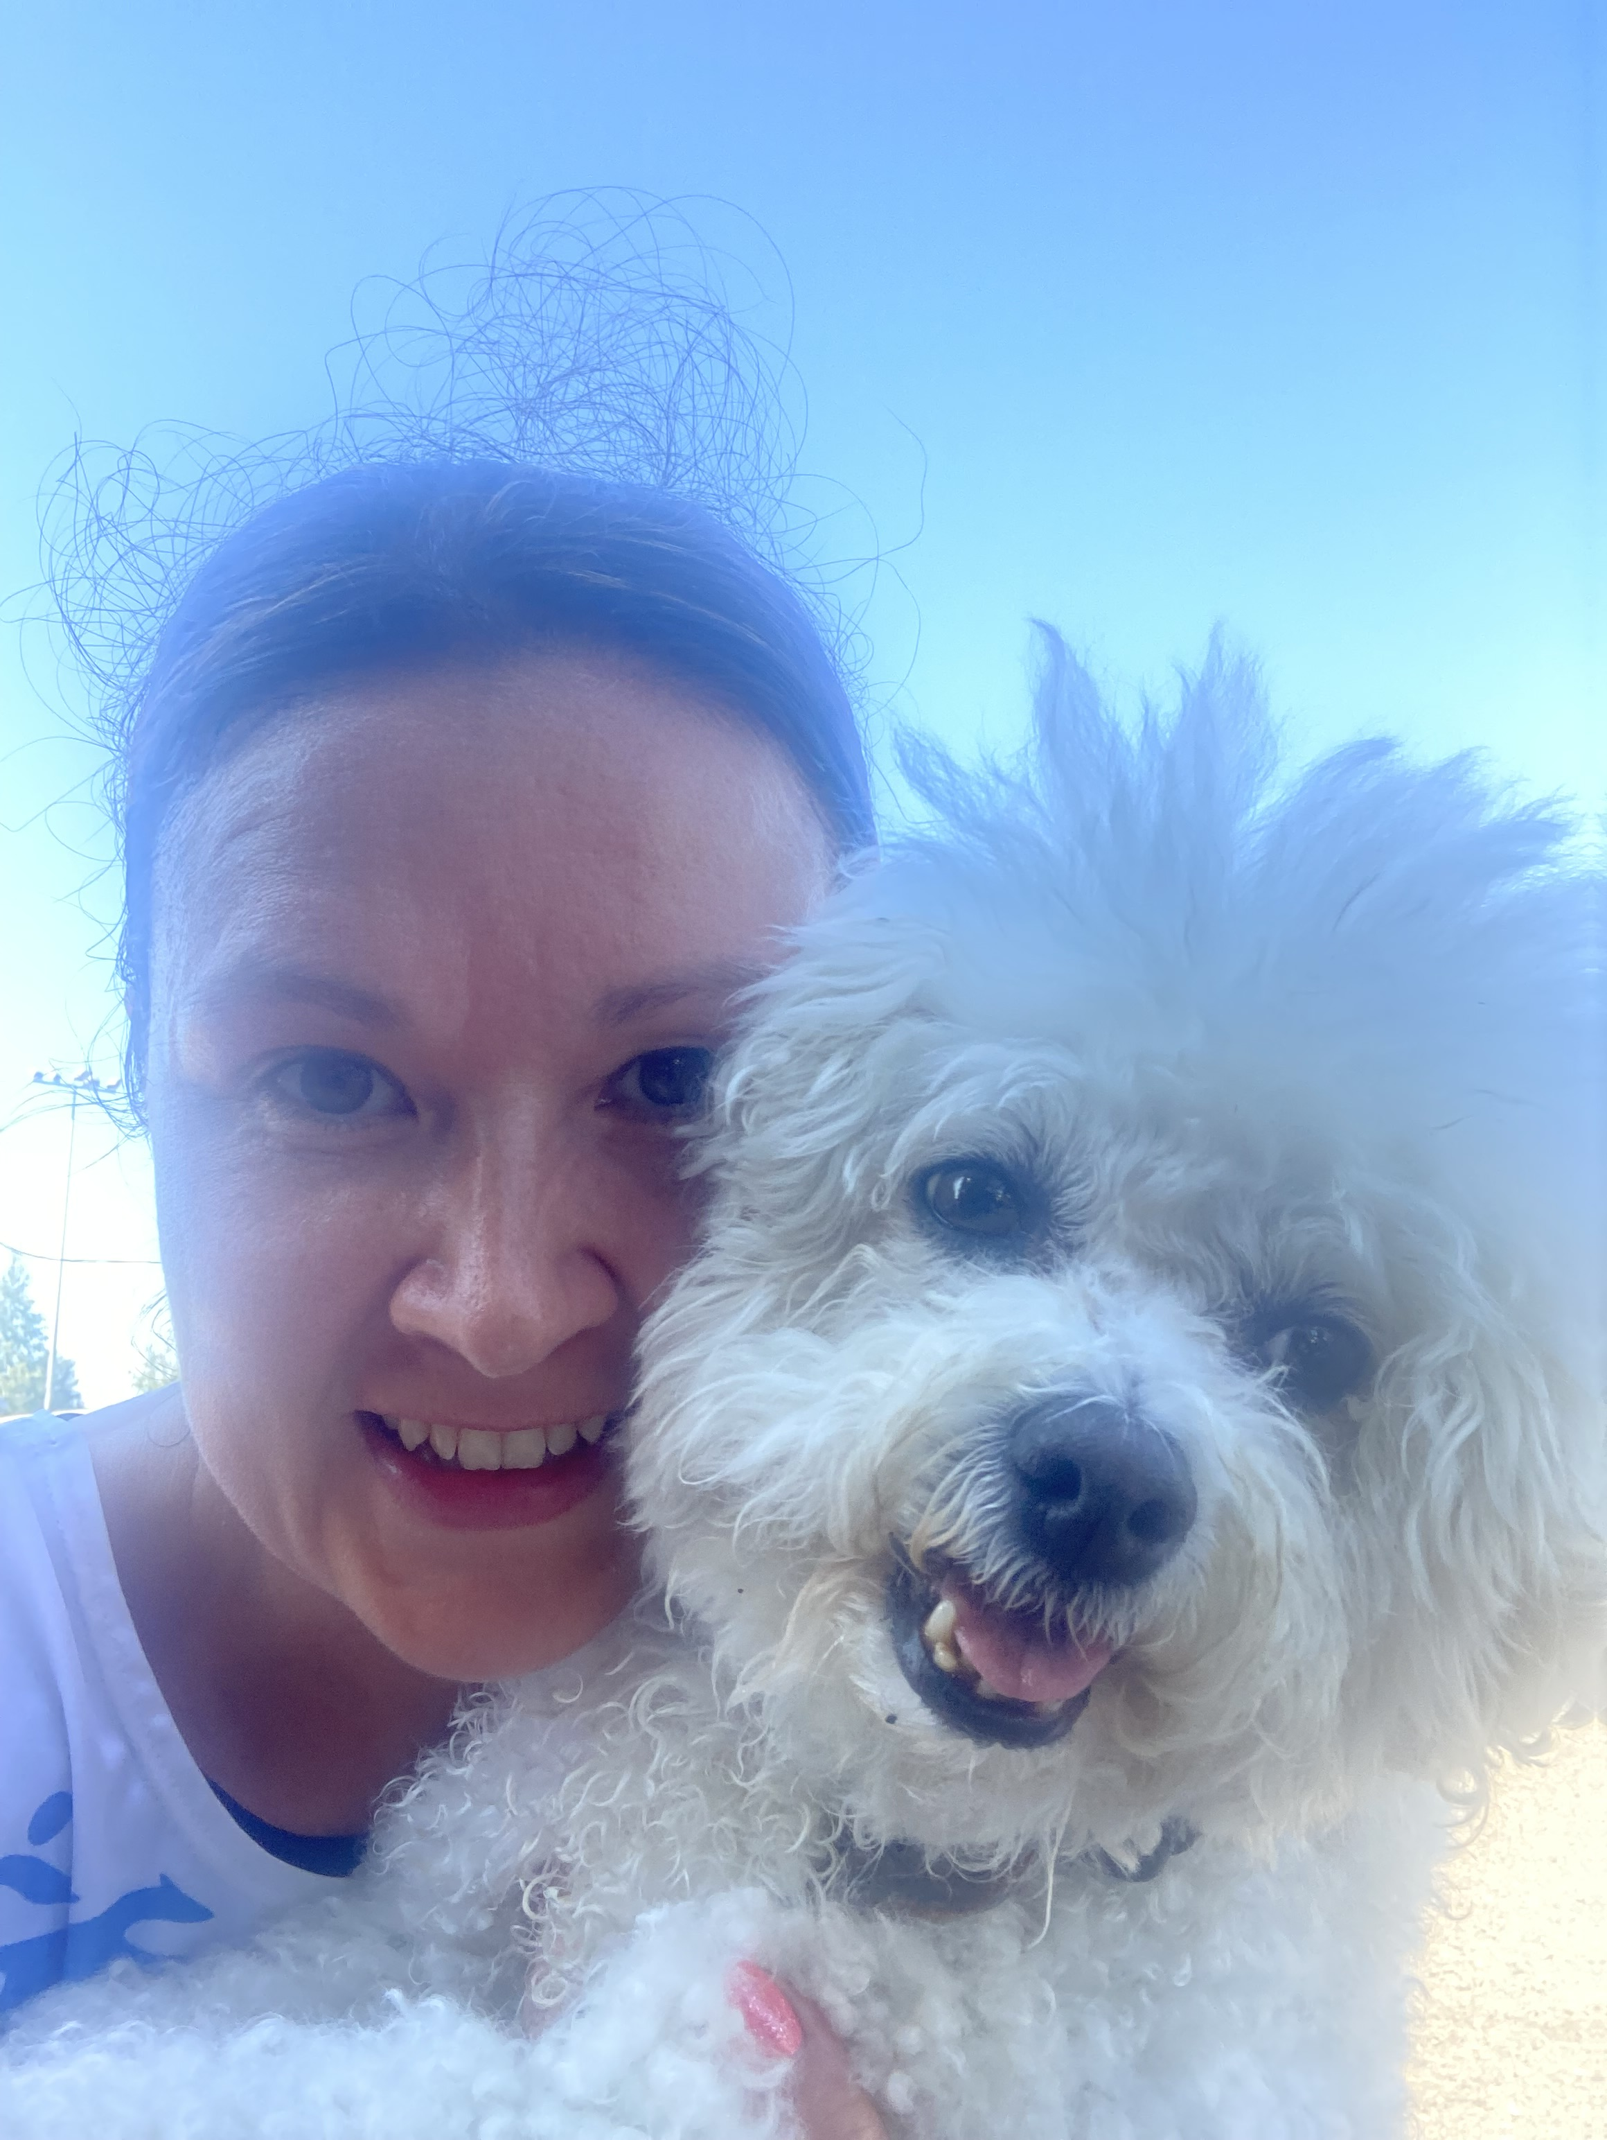
65°01′N, 25°28′E
maantieteellinen sijainti
historia
muistot
omalaatuisuus

Slide 3
Kerro kartan avulla, kuka olet.

Slide 4
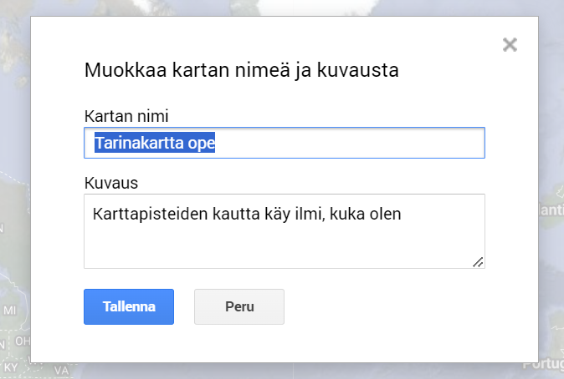
Kirjaudu Google Driveen ja lataa sinne itsellesi Google maps. Voit nimetä kartan itsellesi mieleisesti.

Slide 5
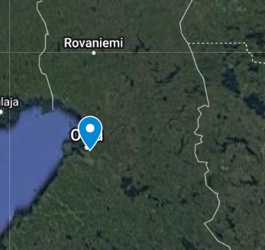
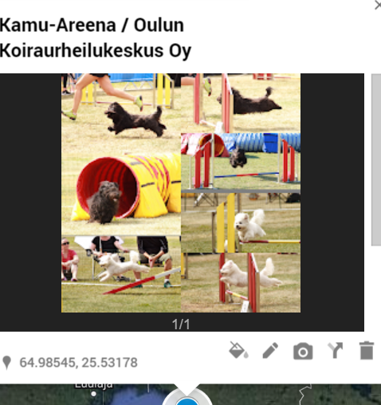
Merkitse karttaasi ensimmäinen karttapiste. Paina sinistä nuppineulaa ja kirjoita, mikä paikka on ja miksi se on sinun elämässäsi oleellinen. Voit kirjoittaa sisältöä ja lisätä omia kuvia ja videoita.

Slide 6
Tee kartaasi ainakin 10 karttamerkintää. Pyri kertomaan kartan avulla, kuka sinä olet ja miten sinusta on tullut sinä. Karttapisteet voivat liittyä henkilöhistoriaasi, perheesi historiaan ja sukujuuriin, harrastuksiisi, muistoihin, ystäviin ja rakkauksiin, kulttuuriin tai muuhun sinulle tarkeään elämäntapaan tai -vaiheeseen.

Slide 7
Kirjoita erilliselle Word-tiedostolle laajemmin karttapisteistäsi. Kokoa siis kaikki kirjoittamasi kuvaukset samalle tiedostolle. Jokaisen karttapisteen kohdalla avaa karttapisteen merkitystä noin 50 sanalla. Palauta tämä tiedosto yhdessä karttamerkintöjesi kanssa. Pääset jakamaan karttasi opettajalle (muillekin!) Drivessa. Open sähköposti kartaa varten on leea-maaret.aho@tiedenorssi.fi

